Slide 1
Психосоматический симптом как нарушение структуры Я
Концепция Аммона

Slide 2
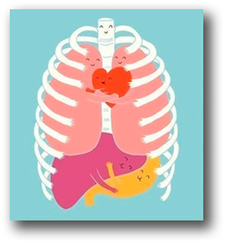
План
I. Концепция Аммона.
II. Агрессия.
III. Динамика обменных процессов.
1. социальная энергия;
2. групповое динамическое поле.
IV. Расстройство «внешней» регуляции отношений личности с действительностью.«Создание барьеров» по Аммону.
V. Функциональное значение внутренней границы.
VI. Гуманструктуральная модель личности Аммона
VII. Интегративная модель здоровья, болезни и болезненного состояния по H. Weiner (1977)
VII. Оригинальная всеобъемлющая «биопсихосоциальная модель» Th. Uexkull (1963).

Slide 3
Собственная теоретическая концепция Г. Аммон начинала развиваться с нового определения агрессии, которую он понимал как конструктивную силу, одну из личностных функций человека, «как двигатель всей человеческой жизни и креативности».

Slide 4
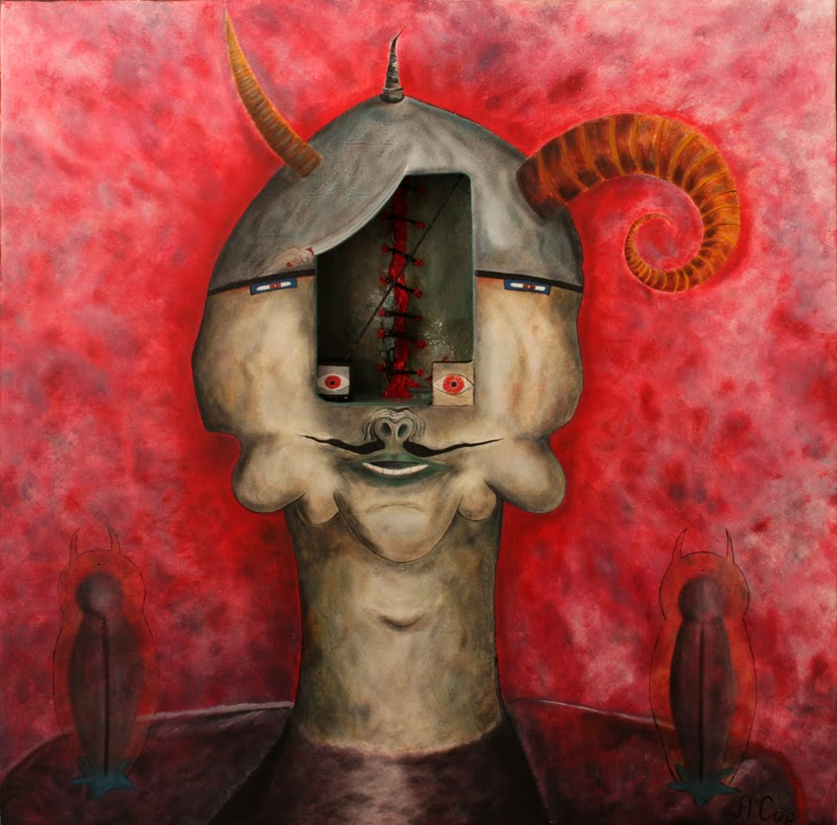
При том, с точки зрения Г. Аммона, изначальная конструктивная агрессия, свойственная каждому индивиду, может деструктивно или дефицитарно трансформироваться под влиянием группового окружения.

Slide 5
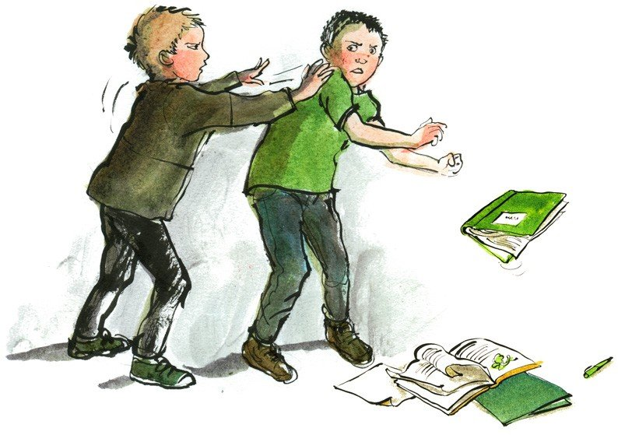
По его мнению агрессия, являясь центральным моментом в развитии личности, создает зависимость здоровья или болезни от окружающей групповой динамики.

Slide 6
Для понимания внутренней динамики обменных процессов, осуществляющихся между индивидом и первичной группой, в которой формируется человек, Аммон вводит понятие «социальная энергия».
Межличностные отношения, по сути, понимаются динамической психиатрией не как «пересекающиеся интеракции», а как «групповое динамическое поле».

Slide 7
В основе понятия социальной энергии его лежит хорошо известный, описанный еще Левиным, феномен силового взаимодействия психических полей, подчиняющегося групповым динамическим закономерностям.
По своему характеру обменные энергетические процессы между группой и индивидом могут быть как
позитивными, способствующими развитию Я-идентичности,
так и
негативными, препятствующими формированию «здоровой» личности.

Slide 8
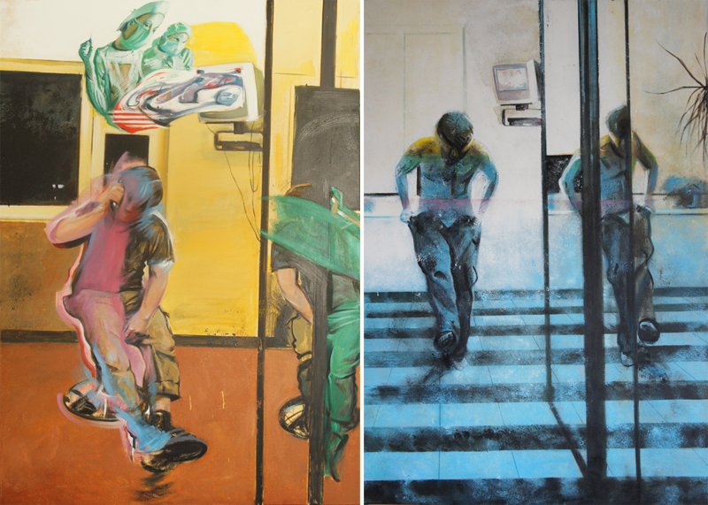
Расстройство «внешней» регуляции отношений личности с действительностью выражается в создании барьера, препятствующего
продуктивной коммуникации с предметным миром,
отношениям личности с внешней реальностью.

Slide 9
По мнению Аммона
возникает неспособность устанавливать и контролировать межличностную дистанцию,
чрезмерная зависимостью от требований, установок и норм окружающих,
ориентация на внешние критерии и оценки,
отсутствие возможности в достаточной степени отражать, отслеживать и отстаивать собственные интересы, потребности, цели,
неспособность четко отделять свои чувства и переживания от чувств и переживаний других,
трудность в отказах,
сомнениями в правильности самостоятельно принимаемых решений и предпринимаемых действий.

Slide 10
конструктивная агрессия определяет своего рода демаркационную линию между отождествлением себя с первичной группой без чувства вины и тревоги и стремлением к собственной идентичности.
Это конструктивное внутреннее отграничение, коммуникативный барьер отделяяет и связывает сознающее Я и внутреннюю среду индивида с ее неосознаваемыми чувствами, отношениями и эмоциональными состояниями.

Slide 11
Функциональное значение внутренней границы
Определяется:
необходимостью защиты развития Я от подавляющей неизбежности внутренних потребностей;
своевременным сигналом о возникающем психически отраженном телесном процессе, архаическом инстинктивном импульсе или вытесненном интерперсональном конфликте.

Slide 12
Для интегрированной идентичности
важно, чтобы бессознательное, как бы оно ни понималось, могло сообщать о себе, не нарушая актуального взаимодействия с реальностью.

Slide 13
Понятие бессознательного
Аммон понимает личность как сложное многоуровневое структурное образование, выделяя первичные органические структуры, которые охватывают:
нейро-физиологические и биологические функции человека;
центральные бессознательные функции, такие, как агрессии, страх, сексуальность, креативность, нарциссизм и т. д.;
вторичные сознательные функции, которые определяют содержание способностей и навыков человека.

Slide 14
Гуманструктуральная модель личности Аммона
не может быть понята вне процесса взаимодействия индивида и окружающей среды, при этом в качестве важнейшего средового фактора выступают межличностные отношения.
Интегрированная совокупность межличностных отн Гуманструктуральная модель личности Аммона ошений фактически представляет собой ту психодинамическую почву, на которой вырастает личность в процессе социализации.

Slide 15
Интегративная модель здоровья, болезни и болезненного состояния по H. Weiner (1977)
психосоматические связи могут быть прослежены вплоть до клеточных и гуморальных процессов и приняты во внимание.
Предложенный Н. Weiner интегративный подход «стремится обратить внимание на многочисленные факторы, которые ответственны за предрасположенность, выявление, поддержание и различное спонтанное течение страдания и болезни и их последствия для больного, его семьи и общества, в котором он живёт…».

Slide 16
Сторонники этой модели рассматривают страдание и болезнь как распад биологического приспособления, который может, но не должен приводить к анатомическим поражениям.
Этот распад может произойти на разных уровнях биологической организации – от психологической до иммунной, он может приобретать различные формы и самыми разными путями приводить к одному и тому же заболеванию.

Slide 17
Оригинальная всеобъемлющая «биопсихосоциальная модель» Th. Uexkull (1963)
на первый план должны выступать задачи, которые должны быть основными в теории психосоматической медицины:
создание моделиотношений между организмом и окружающей средой
модели отношений между биологическими, психическими и социальными процессами.

Slide 18
Применительно к первой задаче Th. Uexkull и W. Wesiak (1990) поддерживают психосоматическую модель для тела, которая соответствовала бы модели для души, с тем, чтобы врач мог увязать процессы, которые происходят на физиологическом и социальном уровнях.

Slide 19
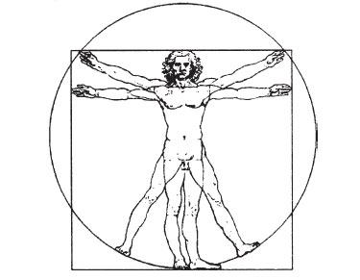
Под физиологическим уровнем авторы понимают клетки, органы и системы органов с биохимическими и/или электрофизиологическими свойствами.
Эндокринная, иммунная и нервная системы должны быть связаны «эндосемиотическими» действующими внутри организма, специальными системами знаков.

Slide 20
Ощущения и чувства, которые мы воспринимаем от нашего тела и/или через органы чувств из окружающей среды, представляют специфические и дифференцированные системы знаков, с помощью которых субъект строит свой субъективный мир (Uexkull Th., Wesiak W., 1990).

Slide 21
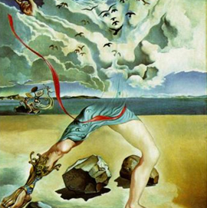
Благодарю за внимание!

